Slide 1
Organización
Una organización es un conjunto de elementos, compuesto principalmente por personas, que actúan e interactúan entre sí bajo una estructura pensada y diseñada para que los recursos humanos, financieros, físicos, de información y otros, de forma coordinada, ordenada y regulada por un conjunto de normas, logren determinados fines, los cuales pueden ser de lucro o no.
Como ejemplo, tenemos a las grandes corporaciones, medianas y pequeñas empresas y microempresas que son organizaciones con fines de lucro; en cambio, instituciones públicas (pertenecientes al Estado) están al servicio del ciudadano.

Slide 2
Estructura Organizacional
Una estructura organizacional es una representación gráfica que describe en su conjunto las formas en que se divide el trabajo y la manera en que se relaciona cada unidad o actividad de una organización para facilitar la comunicación y coordinación.
Estructura organizacional es la manera elegida por una entidad para gestionar su actividad y sus recursos. Esta estructura está dada por una serie de relaciones formales e informales que la corporación desarrolla para alcanzar sus objetivos y cumplir sus metas.
La planificación de la estructura asegura que haya suficientes recursos humanos dentro de la empresa para lograr las metas establecidas en el plan anual de la compañía. Ya sea de las operaciones o proyectos que se realizan.

Slide 3
Tres elementos clave de la estructura organizacional
1. Cadena de mando
La cadena de mando explica cómo se delegan las tareas y se aprueba el trabajo en tu empresa. La estructura organizacional te permite definir cuántos escalones debe tener un departamento o línea de negocio en particular. Es decir, quién dice qué hacer y a quién, así como la manera en que se comunican los problemas, solicitudes y propuestas hacia arriba y hacia abajo de la escalera.

Slide 4
Tres elementos clave de la estructura organizacional
2. Rango de control
El rango de control se refiere a dos aspectos: cuántas personas están bajo la responsabilidad de un gerente y qué tareas se encuentran bajo la responsabilidad de un departamento. En el primer caso hay que agregar que a mayor número de subalternos, el gerente tendrá un mayor lapso de control, y viceversa. En el caso de que el lapso de control sea cuantioso, los colaboradores de dicha gerencia tendrán mayor libertad para tomar decisiones, pues se dificulta la administración minuciosa.

Slide 5
Una Estructura Organizacional Indica lo siguiente
Especialización → Grado en que las tareas en la organización se subdividen en puestos separados.
Autoridad → Derechos y deberes inherentes a una posición de jefe para dar órdenes y esperar que sean obedecidas.
Cadena de Mando →Línea de toma de decisiones:
Por ejemplo, del Gerente General → Gerente de Finanzas →al Jefe de Contabilidad y Tesorería →al Contador.
Unidad de Mando →Un subordinado un Jefe.
Tramo de Control → Es el número de empleados que puede tener a su cargo y supervisar un jefe, es decir, el número de subordinados que un administrador puede dirigir con eficiencia y eficacia.

Slide 6
Tres elementos clave de la estructura organizacional
3. Centralización
La centralización describe los puestos donde se toman las decisiones en última instancia. Una vez que hayas establecido tu cadena de mando, deberás considerar qué personas y departamentos tienen voz en cada decisión. Una empresa puede inclinarse hacia la centralización, donde las decisiones finales las toman solo una o dos entidades; o descentralización, donde las decisiones finales se toman dentro del equipo o departamento encargado de llevar a cabo esa decisión.

Slide 7
Estructura mecánica y orgánica
Las estructuras organizacionales van de lo «mecánico» a lo «orgánico». Considera de antemano que las estructuras mecánicas se refieren a arreglos centralizados de las actividades, regidas por manuales, procedimientos y otros mecanismos, de ahí su nombre. Mientras que las estructuras orgánicas poseen un menor grado de centralización y especialización.

Slide 8
¿Cuales son las características del modelo mecanicista?
La filosofía de administración hace énfasis en criterios de desempeño como la eficiencia, la previsibilidad, la seguridad y la aversión al riesgo.
Las reglas, las normas y los procedimientos están bien definidos y por escrito. La organización procura prever todas las posibilidades de comportamiento y someterlas a las normas.
Las personas desempeñan tareas de corto alcance, al ocupar cargos con responsabilidades específicas y bien definidas. Las tareas son muy especializadas.
Los criterios de departamentalización son homogéneos. La organización busca simetría y uniformidad en su organigrama.
La autoridad está centralizada. El estilo de liderazgo es autocrático.
La jerarquía es rígida. La fuente de autoridad es la posición de la persona en la estructura organizacional.

Slide 9
¿Cuáles son las características del modelo orgánico?
La filosofía de la administración hace énfasis en criterios de desempeño, como la eficacia, adaptabilidad, sensibilidad hacia la necesidad de cambios y propensión al riesgo.
Existe una gran participación para definir los objetivos de la organización, incluyendo personas de todos los niveles organizacionales.
La fuente de autoridad es la competencia. El estilo de liderazgo tiende a ser democrático.
Hay un nivel reducido de especialización: las tareas tienen un amplio alcance y los cargos se definen en forma imprecisa. La capacidad de resolver problemas con autonomía e iniciativa es más importante que seguir reglas.
Los criterios de departamentalización son heterogéneos. La organización puede usar tantos modelos como sean adecuados para sus distintas operaciones y misiones.
La jerarquía es imprecisa: las personas desempeñan el papel de jefe o de subordinado y la relación de mando puede invertirse dependiendo de la situación.

Slide 10
Los 10 tipos de estructuras organizacionales más utilizados
Estructura organizacional funcional
Estructura organizacional divisional basada en productos
Estructura organizacional divisional basada en el mercado o Clientes
Estructura organizacional divisional geográfica
Estructura organizacional de procesos
Estructura organizacional Orientada a Proyectos o Proyectizada
Estructura organizacional de matriz
Estructura organizacional circular
Estructura organizacional plana
Estructura organizacional de red

Slide 11

1. Estructura Organizacional Funcional
Es la más común en el mundo empresarial en general. Este tipo de organización es muy jerarquizada, pues cada empleado tiene un superior. En ese nivel superior, los miembros se agrupan por departamentos de especialidad según las funciones que manejan (por ejemplo: Ingeniería, Recursos Humanos, Administración, Finanzas, Tecnología, etc…).
Los proyectos, por lo general, se tratan dentro de un solo departamento. Si en algún momento alguien necesita información de un proyecto de otro departamento, deberá pasar por manos del jefe de ese departamento, quien se lo solicitará al otro jefe de departamento.
Proyectos que requieran la interacción entre áreas son los más complicados de ejecutar.

Slide 12
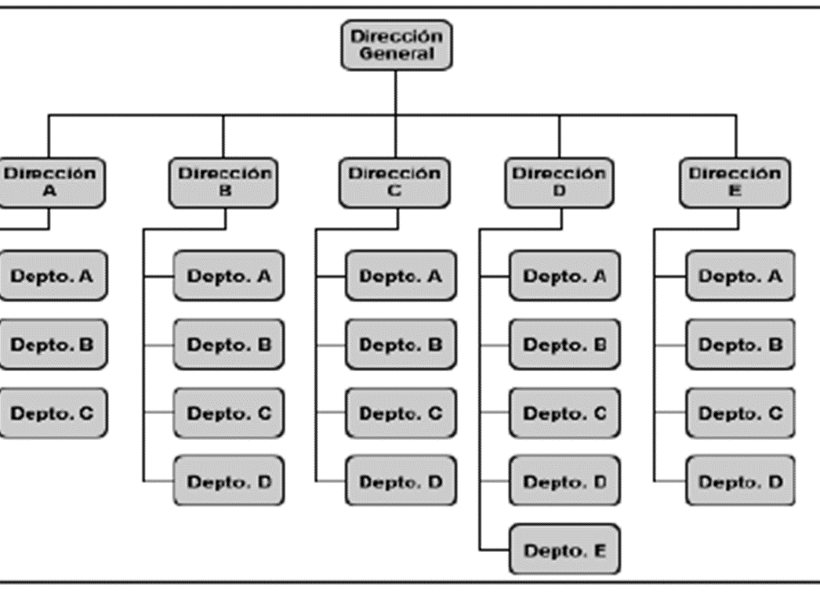
Estructura Funcional o Departamentalización por funciones de la Empresa
Ventajas
Es un reflejo lógico de las funciones.
Se conserva tanto la autoridad como la responsabilidad de las funciones principales.
Se sigue el principio de la especialización profesional.
Se simplifica la capacitación.
Se cuenta con medios para un rigoroso control desde la cima.
Desventajas
Se resta importancia a los objetivos generales de la empresa.
El punto de vista del personal clave se especializa en exceso y se limita.
Se reduce la coordinación entre funciones.
La responsabilidad de las utilidades se concentra exclusivamente en la cima.
Hay lenta adaptación a los cambios.
Se limita el desarrollo de gerentes generales.

Slide 13
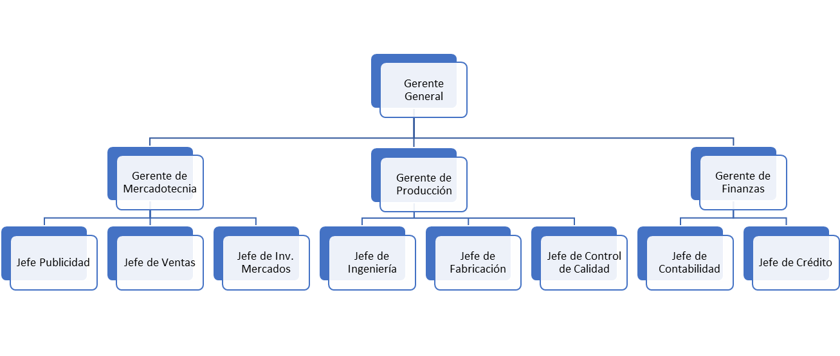
Ejemplo. Estructura Funcional o Departamentalización por funciones de la Empresa

Slide 14
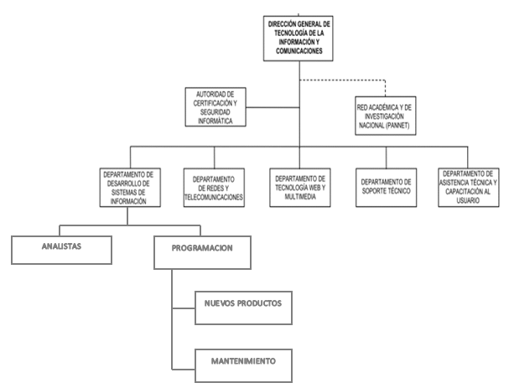
Ejemplo Departamentalización por Funciones de las TIC

Slide 15
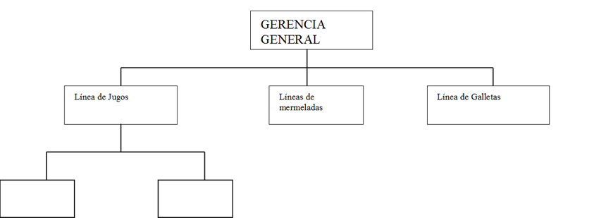
2. Estructura organizacional divisional basada en productos o Departamentalización por línea de Productos
Ventajas
Permite el crecimiento y la diversidad de los productos y servicios proporcionados por la empresa.
Se concentra la atención en la líneas de productos.
Se permite el crecimientos y variedad de bienes y servicios.
La Responsabilidad Recae sobre el nivel divisional.
Facilita la innovación, que requiere cooperación y comunicación de varios grupos contribuyentes para el producto.
Desventajas
Necesidad de más personas con capacidades administrativas generales.
Se concentra la atención en la línea de productos
Se permite el crecimiento y variedad de bienes y servicios
Demasiada especialización exige un grupos numeroso de personas con saberes especializados a fin de producir y comercializar los productos o líneas de productos
Aumento de costos operacionales, porque se dispersa de subgrupos a subgrupos

Slide 16
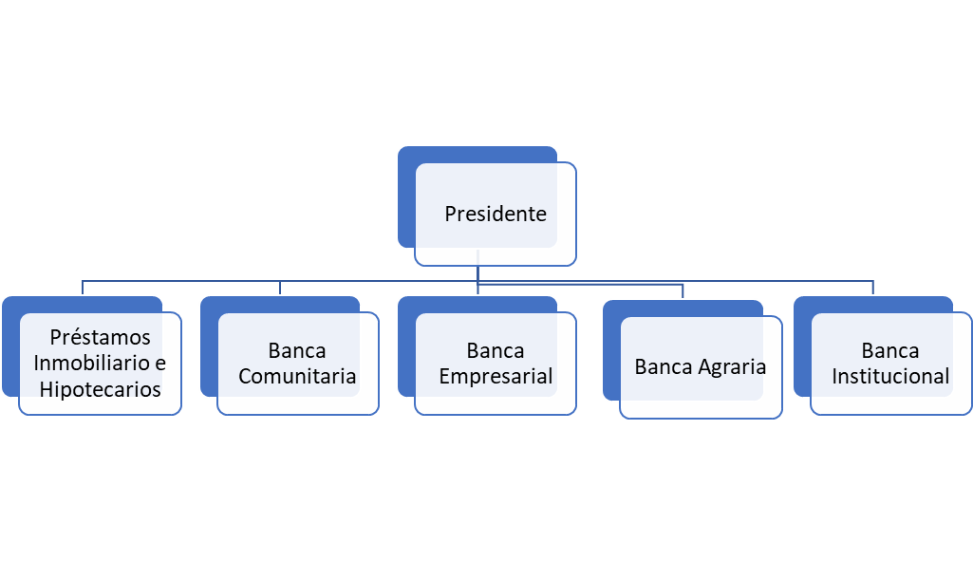
3. Estructura organizacional divisional basada en el mercado o Clientes
Ventajas
• Alienta el enfoque de las necesidades de los clientes.
• Da a los clientes la sensación de que tienen un proveedor comprensivo.
• Desarrolla experiencia en área de clientes.
• Genera una mejor coordinación y comprensión con el cliente de ese grupo
Desventajas
• Puede ser difícil coordinar operaciones entre demandas en competencia de los clientes.
• Requiere gerentes y personal experto en los problemas de los clientes.
• Los grupos de clientes pueden no siempre estar bien definidos.
No se desarrolla una buena experiencia de cara al cliente del banco.

Slide 17
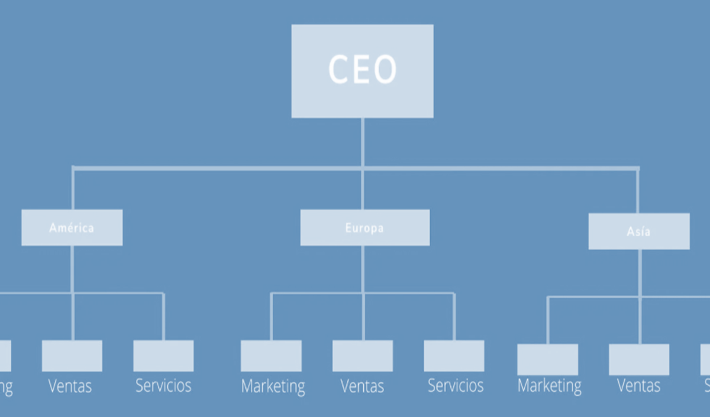
4. Estructura organizacional divisional geográfica
Este tipo de diagrama se adapta mejor a las organizaciones que necesitan estar cerca de fuentes de suministro o clientes (por ejemplo, para entregas o para soporte in situ). También reúne muchas formas de experiencia empresarial, lo que permite que cada división geográfica tome decisiones desde puntos de vista diversos.
La desventaja principal de una estructura de organización geográfica es que la toma de decisiones se descentraliza en cierto grado, ya que las divisiones geográficas (que pueden estar a cientos, si no es que miles de kilómetros de la sede corporativa) a menudo gozan de autonomía

Slide 18
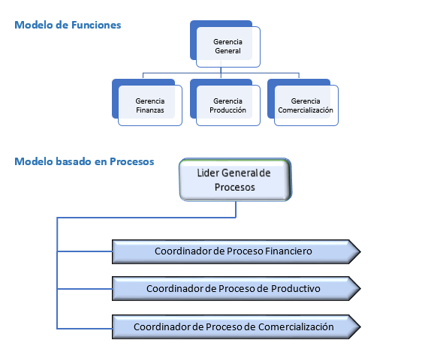
5. Estructura organizacional de procesos

Slide 19
Funcional vs Procesos
A modo de ilustración se presenta un ejemplo simple de como se diferencia el enfoque funcional del enfoque de procesos. Analicemos la relación entre un vendedor corporativo y el que trabaja en el almacén (almacenero) de dicha empresa. En el modelo tradicional de área funcional, el vendedor tiene una misión, vender lo más que pueda, ya que a mayor venta, mayor será el bono por variabilidad que reciba. En ese sentido, ese vendedor hipotético consigue venderle a un cliente corporativo 10 K unidades de un insumo-producto, el cual por la urgencia y necesidad que tiene de contar con dichos insumos y con el ánimo de consolidar el negocio, le paga en efectivo. El vendedor entusiasmado le indica que puede recoger las 10 K unidades en el almacén de la empresa en el plazo de una semana. El cliente, de acuerdo con lo indicado por el vendedor, a los siete días envía a recoger sus productos al almacén de la empresa; sin embargo, recibe la ingrata noticia por parte del almacenero que el almacén cuenta en dicho momento con un stock de apenas 3 K unidades.

Slide 20
Funcional vs Procesos
Ante tal respuesta el cliente le hace saber que tiene urgencia de las 10 K unidades y que incluso ha pagado por adelantado; entonces el almacenero le dice que no es su responsabilidad, que él no le había vendido dicha cantidad y que la culpa es del vendedor. El cliente se pone en contacto con el vendedor y le reclama que la empresa no le está entregando las 10 K unidades pactadas, sin embargo el vendedor le indica que la responsabilidad es del almacenero. Al final de la historia, el cliente asegura que demandará la empresa por daños y perjuicios, ya que a él no le interesa saber si la falla es de ventas o almacén, para él la falla es de la empresa por no coordinar e integrar las acciones entre sus áreas.

Slide 21
Funcional vs Procesos
Bajo el modelo de procesos, ¿cómo sería la misma relación del ejemplo anterior? Pues bien, el vendedor emplea un equipo interconectado de manera simultánea y transparente con los diversos procesos organizacionales (financieros, logísticos, personales, operacionales etc) donde, de manera compartida e integrada, la información fuese administrada para que la empresa pudiera tomar decisiones rápidas y a tiempo. Así, si el vendedor pretendiese vender 10K unidades, automáticamente el sistema integrado le impediría realizar una venta superior a 3k unidades, ya que dicha información habría sido comunicada por el almacén, lo que restaría inconvenientes comerciales con sus clientes.

Slide 22
Funcional vs Procesos
Pero asumamos en el mismo ejemplo que las empresa cuenta con los 10K unidades disponibles; entonces, en el momento de que el vendedor realiza la venta a su cliente, activa la aplicación del resto de los procesos, así el almacén prepara la entrega en una semana, contabilidad y tesorería elaboran facturas y registro contables, etc. , en consecuencia, el servicio ofrecido al cliente seria impecable, lo que produce la satisfacción del cliente.

Slide 23
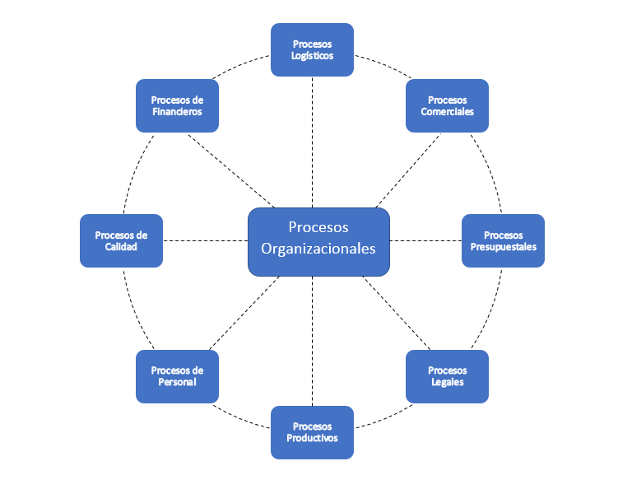
Procesos Organizacionales
El modelo basado en procesos organizacionales funciona por medio de un sistema integrado de gestión que se basa en procesos financieros, de comercialización, operacionales/productivos, de personal, logísticos e informáticos, entre otros, que permite a la empresa tomar decisiones rápidas, eficientes y oportunas con base en las eficacias internas, pero, sobre todo, para beneficio del cliente externo final.

Slide 24
6. Organización Orientada a Proyectos o Proyectizada
En esta estructura, las distintas áreas funcionales tienden a desaparecer, y se concentran todos los recursos bajo un mismo proyecto, donde cada uno cumple un rol específico. Hay un solo gran jefe, el jefe de proyectos, que dirige de esta manera los esfuerzos de todos los recursos para conseguir los resultados del proyecto. Al momento de terminar los proyectos, los recursos son asignados a otro proyecto, o se dejan “libres al mercado laboral”, por decirlo bonito.

Slide 25
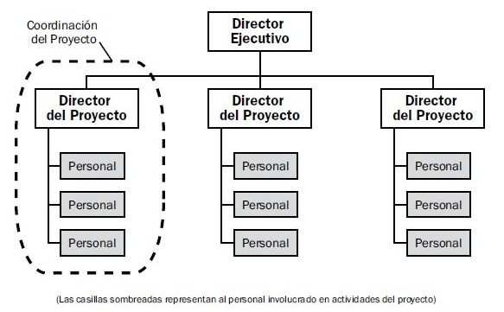
Organización Orientada a Proyectos o Proyectizada
Ventajas
Es más eficiente de cara al proyecto.
El equipo tiene una gran lealtad hacia el proyecto.
Hay una mejor comunicación entre los miembros del proyecto que redunda en una mejora de la eficiencia.
Desventajas
Los equipos no son estables y al finalizar un proyecto tienden a disgregarse, con lo que sus miembros pueden sentirse poco identificados con la organización y descolocados con cada nuevo proyecto.
Al no haber unas áreas funcionales claras puede producirse una falta de especialización en los miembros del equipo.
Se duplican roles: Miembros de distintos equipos realizando las mismas tareas.
El hecho de que cada equipo sea independiente del resto puede producir una pérdida de eficiencia en cuanto a recursos.
Para reducir o eliminar estas desventajas o inconvenientes que se producen en una Organización Orientada a Proyectos o Proyectizada es necesaria la creación de una PMO o Oficina de Gestión de Proyectos.

Slide 26
PMO Oficina de Administración de Proyectos
La PMO es también denominada “Oficina de Gestión de Programas”, “Oficina del Proyecto” u “Oficina del Programa” ayuda a mejorar las operaciones y a ser más eficientes en la Dirección de los Proyectos.
Es una entidad de la organización con responsabilidades en la dirección centralizada de los proyectos que están bajo su jurisdicción.
La PMO vincula los proyectos con los objetivos del negocio, en un tono sensato y coordinado, es la evolución natural en una organización.
La PMO da un carácter homogéneo a todos los proyectos de la organización, marcando estándares a seguir por todos los directores de proyectos.
Se sitúa en la parte alta de la organización de la empresa. Por lo tanto debe de disponer de los recursos, permisos y herramientas para poder formar parte de las decisiones, de una manera informada y consensuada con la organización.

Slide 27
PMO Oficina de Administración de Proyectos
PMO nos ofrece Marcos de trabajo para los proyectos, conocimiento, metodología.
Al establecer los protocolos de actuación afecta tanto a los procesos operacionales, como a los procesos de gestión, es decir, tanto a los que contribuyen a la generación de los entregables resultantes de la ejecución del proyecto, como a los procesos que afectan al funcionamiento de los proyectos en si.
Visualiza desde su posición elevada y privilegiada, los proyectos de la organización. Está condición idónea de ver como los proyecto pueden apoyarse uno a otro.
La implantación de una PMO es una actividad estratégica y, como tal, debe partir desde la alta Dirección.

Slide 28
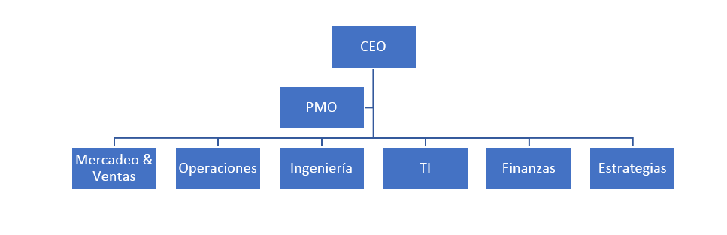
¿Dónde debe estar la PMO Oficina de Administración de Proyectos?

Slide 29
7. Estructura organizacional de matriz
Matricial (“Dos jefes”): En una organización matricial, el control es compartido entre dos grupos. En primer lugar, cada una de las áreas listadas anteriormente, lideradas por el jefe de recursos, o gerente funcional. Por otra parte el gerente de proyectos, perteneciente a un área específica de Gerencia de Proyectos, y cuya responsabilidad es la ejecución de dichos proyectos. Por supuesto, cada proyecto requerirá de la asignación (total o parcial) de recursos de distintas áreas, y es ahí donde la interacción Gerente de Proyectos / Gerente Funcional inicia.

Slide 30
Existe Organización Matricial Fuerte-Débil-Equilibrada
VENTAJAS | DESVENTAJAS
Objetivos del proyecto altamente visibles | Se requiere de administración adicional
Mejor control de los recursos por parte del director del proyecto | Los miembros del equipo del proyecto tienen más de un jefe
Más apoyo de las áreas funcionales | Dar seguimiento y control resultan más complejos
Máxima utilización de recursos escasos | La asignación de recursos es más compleja
Coordinación mejorada | Requiere del uso extenso de procedimientos y políticas
Mejora en la diseminación de la información horizontal y vertical | Es posible que los gerentes funcionales tengan prioridades distintas a las de los directores de proyectos
Los miembros del equipo mantienen una “sede”” | Mayor potencial de conflicto
La estructura matricial de una organización divide la autoridad, tanto por área funcional y por proyecto. En una estructura de matriz, cada uno de los empleados responde a dos supervisores inmediatos: un supervisor funcional y un supervisor del proyecto.

Slide 31
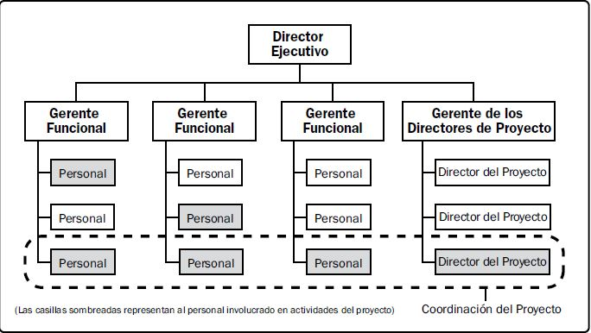
Organización Matricial
FUERTE: en este tipo se mantienen muchas características del tipo de organización orientada a proyectos. Tienen directores de proyectos con dedicación plena y autoridad considerable sobre el proyecto y personal administrativo a tiempo completo

Slide 32
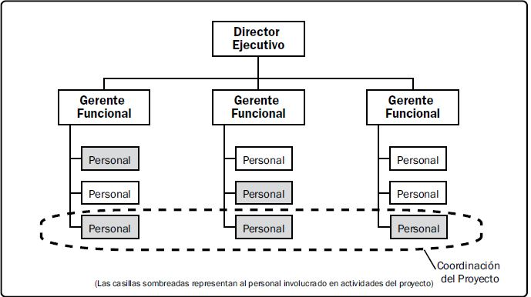
Organización Matricial
DÉBIL: en este tipo se mantienen muchas características del tipo funcional, pero el rol del director del proyecto es más bien el de un facilitador. Pueden tomar algunas decisiones, tienen una cierta autonomía; pero en última instancia dependen de un gerente de nivel superior

Slide 33
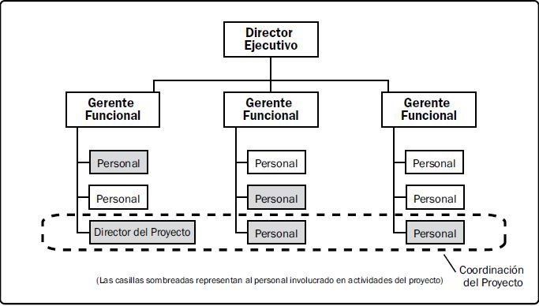
Organización Matricial
EQUILIBRADA: el director de proyecto no tiene autoridad plena para la toma de decisiones ni el financiamiento del proyecto porque la influencia sobre el proyecto está dividida también con el gerente funcional

Slide 34
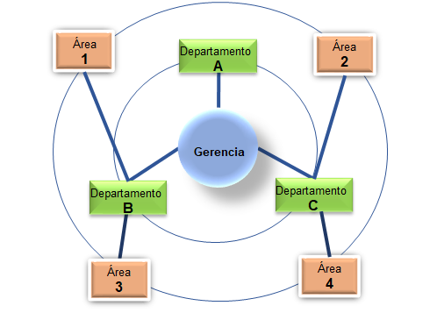
8. Estructura organizacional circular
La estructura organizacional circular aún se basa en la jerarquía, con empleados de nivel superior ocupando los anillos internos del círculo y empleados de nivel inferior ocupando los anillos externos.
Dicho esto, no se considera que los líderes o ejecutivos de una organización circular estén sentados en la cima de la organización, enviando directrices por la cadena de mando. En cambio, están en el centro de la organización, difundiendo su visión hacia fuera.
Desde una perspectiva práctica, un diagrama circular está destinado a promover la comunicación y el libre flujo de información entre diferentes partes de la organización.
Desde la perspectiva práctica, la estructura circular puede resultar confuso, especialmente para los nuevos empleados. A diferencia de una estructura vertical más tradicional, una estructura circular puede dificultar que los empleados averigüen a quién informan y cómo encajan en la organización.

Slide 35
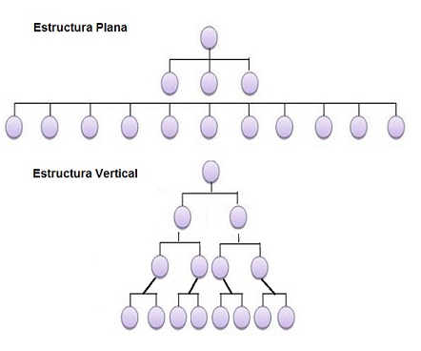
9. Estructura organizacional plana
El modelo de organización plana u horizontal promueve la participación de los trabajadores a través de un proceso de toma de decisiones descentralizada. Al elevar el nivel de responsabilidad de los empleados de base, y por la eliminación de las capas de la gerencia media, comentarios y sugerencias llegan a todo el personal involucrado en las decisiones más rápidamente. Se espera respuesta a la retroalimentación de los clientes por lo tanto puede ser más rápida.

Slide 36
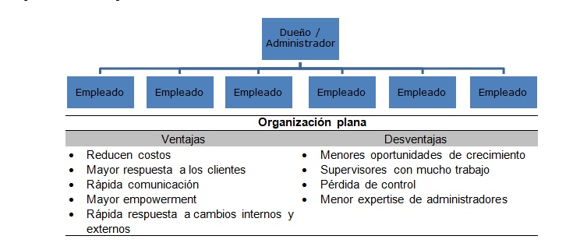
9. Estructura organizacional plana
Dado que la interacción entre los trabajadores es más frecuente, esta estructura de organización en general depende de una relación mucho más personal entre los trabajadores y directivos. Por lo tanto, la estructura puede necesitar más tiempo para construirse que en un modelo jerárquico tradicional burocrático.

Slide 37
10. Estructura organizacional de red
Normalmente se crea una estructura de red cuando:
Una empresa trabaja con otra para compartir recursos.
La empresa tiene varias ubicaciones con diferentes funciones.
También se adapta si parte de tu personal o servicios están subcontratados o son autónomos.
Si la empresa no hace todo el trabajo bajo un mismo techo.
También se adapta si parte de tu personal o servicios están subcontratados o son autónomos. Por ejemplo, si un empleado necesita la ayuda de un desarrollador web y los desarrolladores web de la empresa están subcontratados, este diagrama ayudaría a identificar qué oficina o persona está a cargo de esa tarea.

Slide 38
10. Estructura organizacional de red
La forma del gráfico puede variar según la cantidad de empresas o ubicaciones con las que trabaja tu corporación. Si no se mantiene simple y claro, puede haber mucha confusión en el caso de que varias oficinas o autónomos desarrollen tareas similares. Si subcontratas o tienes varias oficinas, asegúrate de que tu diagrama indique claramente dónde se encuentra cada función laboral específica; así cualquiera podrá comprender los procesos básicos de tu empresa.

Slide 39
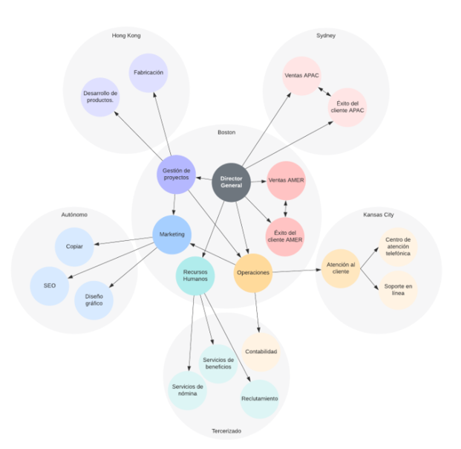

Slide 40
Conclusión de Estructura organizacionales
En las aplicaciones del mundo real, las organizaciones a menudo usan estructuras híbridas, es decir, toman prestados elementos de múltiples tipos de estructuras.

Slide 41
Funciones y Responsabilidades del Director de las TIC
Desarrollo de procesos de planeación de tecnología: Formular, planear, dirigir y controlar proyectos de implementación tecnológica y manejo de expectativas de usuarios.
Propuestas de mejoras tecnológicas para infraestructura de la empresas.
Supervisar y evaluar el alineamiento de los sistemas de información a los procesos corporativos.
Participar en la elaboración de estrategias de negocios.
Dirección y planeación de las asesorías tecnológicas a los demás departamentos del negocio respecto a sus requerimientos de sistemas, comunicaciones, redes e infraestructura.

Slide 42
Funciones y Responsabilidades del Director de las TIC
Definir políticas y normas de seguridad de la información así como procedimientos generales de seguridad física y lógica tanto en tecnologías de la información como en comunicaciones.
Evaluar y proponer la infraestructura de hardware y software más adecuada para atender las necesidades de la empresa
Definir los perfiles para la contratación de personal en tecnologías de la información así como participar en su evaluación
Mantener el inventario actualizado de los recursos informáticos, proveedores, etc.
Controlar el presupuesto del área de TI bajo las normas que dicte la empresa
Mantener las medidas necesarias para la continuidad del negocio así como para los procesos y procedimientos de recuperación de desastres
Administración del Service Desk y mantenimiento estable de los contratos del área.
Entre otros…
https://cio.com.mx/el-proximo-rol-clave-del-cio-agente-de-cambio/
https://www.escueladenegociosydireccion.com/revista/case/el-cloud-permite-a-las-empresas-innovar-de-forma-agil/

